Slide 1
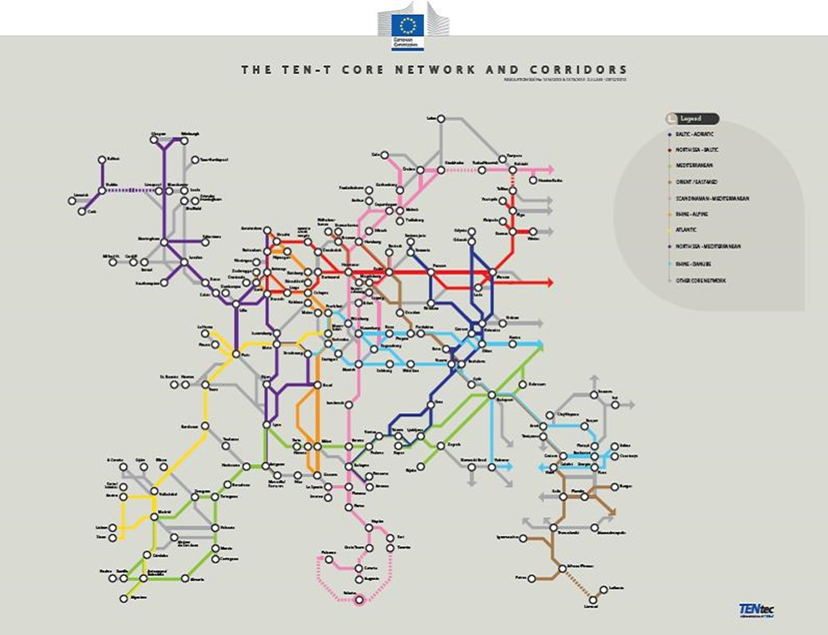
Közlekedéspolitika, stratégia, hálózatfejlesztés
Közlekedési hálózatok jellemzői, transz-európai hálózatok
Közlekedési hálózatok 1b előadás 2022. tavaszi félév
dr. habil Gulyás András ny. egyetemi docens

Slide 2
Közlekedéspolitika fogalma
A közlekedés személyek, tárgyak (áruk), információk - általában technikai eszközök igénybevételével lebonyolított - tömeges, rendszeres, szervezett helyváltoztatása.
A forgalom, mint a közlekedés egyik megjelenési formája, mindig konkrét feltételek – idő és hely - ismeretében értelmezhető.
A közlekedéspolitika a közlekedési ágazat teljes rendszerét átfogó, az általános politikai célokkal összhangban lévő, szakmailag és tudományosan megalapozott, az indokolt helyváltoztatási igények maximális és hatékony kielégítését célzó felső szintű irányítás.
Forrás: Dr. Kovács Ferenc: Közlekedéstan 2002. Széchenyi István Főiskola Közlekedési és Gépészmérnöki Intézet http://eki.sze.hu/ejegyzet/ejegyzet/kozlekedestan/14whtml.htm
2/41

Slide 3
Közlekedéspolitika feladatai
A közlekedéspolitika fő feladatai:
elsősorban a közlekedés hosszú távú fejlesztésére vonatkozó irányelvek, és azok alapján a fő fejlesztési prioritások, programok kidolgozása,
a közlekedési alágazatok (vasúti, közúti, városi, vízi, légi közlekedés, csővezetékes szállítás) munkamegosztási arányainak befolyásolása,
a közlekedés gazdasági és jogi szabályozása,
az energetikai, környezetvédelmi és biztonsági szempontok figyelembe vétele.
3/41

Slide 4

Az EU Fehér Könyve a közlekedésről
Célok:
2050-re 60 %-kal csökkenteni kell a közlekedési eredetű CO₂ kibocsátását (kevesebb energia fogyasztása),
jelentősen mérsékelni kell az olajfüggőséget (tisztább energia használata),
gátat kell vetni a torlódások növekedésének (jobb infrastruktúra hasznosítás szükségessége).
Az Európai Közösségek Bizottsága: COM(2011) 144 Fehér könyv: Útiterv az egységes közlekedési térség megvalósításához – Úton egy versenyképes és erőforrás-hatékony közlekedési rendszer felé
4/41

Slide 5


Az EU Fehér Könyve a közlekedésről
A Fehér Könyv összközlekedési modellben, azaz nem alágazatonként, nem is személy / teher / infrastruktúra szegmensek szerint, hanem nagy távolságú, közepes távolságú illetve városi közlekedési hatókörökben gondolkodik.
Forrás: Fleischer Tamás (2011) Közlekedés és fenntarthatóság – különös tekintettel
az EU 2011-es közlekedési Fehér könyvére. Európai Tükör Vol. 16. No. 5.
5/41

Slide 6

Az EU Fehér Könyve a közlekedésről
Az Európai Közösségek Bizottsága: COM(2011) 144 Fehér könyv: Útiterv az egységes közlekedési térség megvalósításához – Úton egy versenyképes és erőforrás-hatékony közlekedési rendszer felé
6/41
Jövőkép:
A közlekedés fejlesztése és a mobilitás támogatása a 60%-os kibocsátás-csökkentési célkitűzés elérése mellett
Hatékony törzshálózat a multimodális helyközi utazások és fuvarok lebonyolításához
Világszerte egyenlő versenyfeltételek a nagy távolságú személyszállításban és az interkontinentális árufuvarozásban
Tiszta városi közlekedés és ingázó forgalom

Slide 7
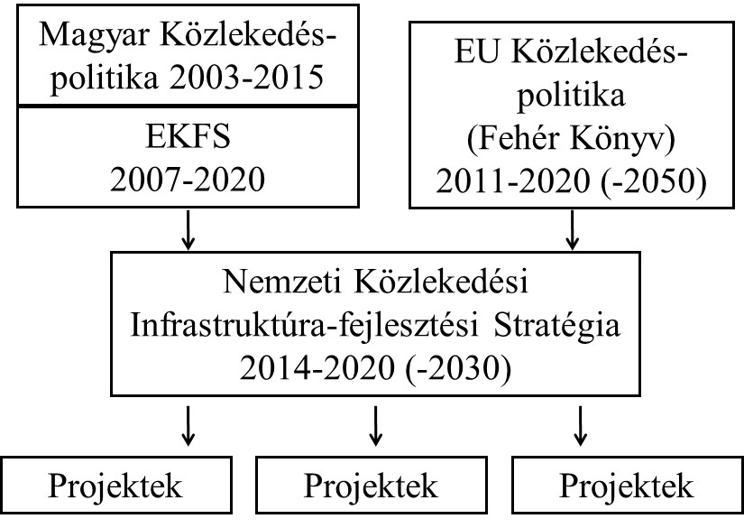
Nemzeti Közlekedési Infrastruktúra-fejlesztési Stratégia
7/41

Slide 8
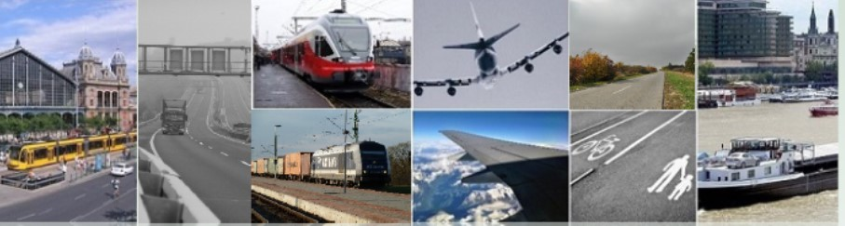
Nemzeti Közlekedési Infrastruktúra-fejlesztési Stratégia
1486/2014. (VIII. 28.) Korm. határozat
Célja: a közlekedési ágazat közép-, hosszú és nagytávú céljainak meghatározása, a közlekedéssel összefüggő gazdasági, társadalmi, környezeti és területhasználati folyamatok tervezhetőségének biztosítása
Az Integrált Közlekedésfejlesztési Operatív Program (2014–2020) elfogadása érdekében megküldve az Európai Bizottság részére
8/41

Slide 9

Nemzeti Közlekedési Infrastruktúra-fejlesztési Stratégia
Fő fejezetek:
jelenlegi helyzet
forgalmi elemzés
fejlesztési irányok
alágazati rész-stratégiák
stratégiai környezeti vizsgálat
Forrás: http://www.kormany.hu/download/b/84/10000/Nemzeti%20K%C3%B6zleked%C3%A9si%20Infrastrukt%C3%BAra-fejleszt%C3%A9si%20Strat%C3%A9gia.pdf
9/41

Slide 10
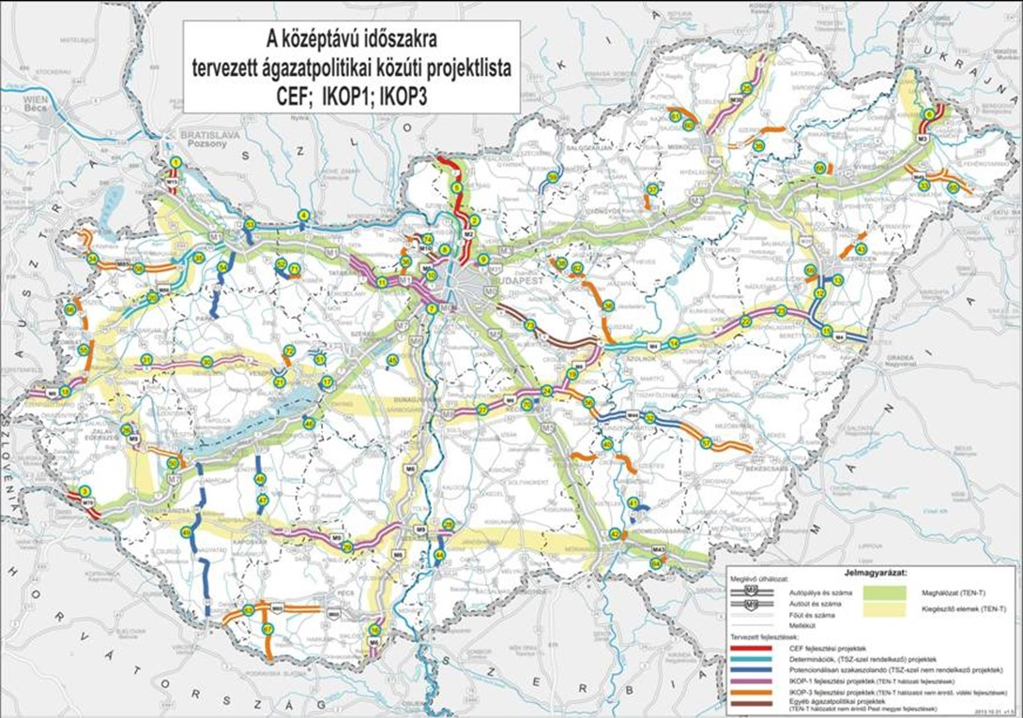
Nemzeti Közlekedési Infrastruktúra-fejlesztési Stratégia
10/41

Slide 11
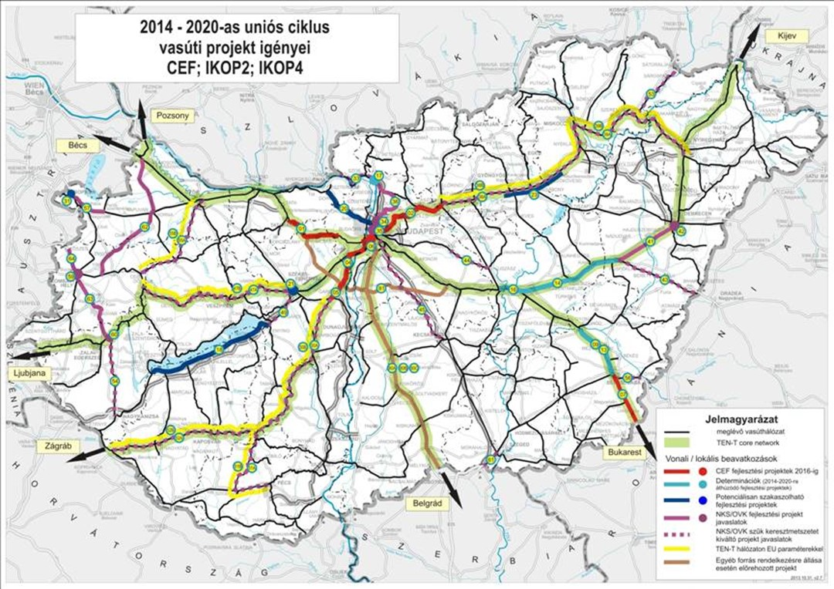
Nemzeti Közlekedési Infrastruktúra-fejlesztési Stratégia
11/41

Slide 12
Integrált Közlekedésfejlesztési Operatív Program
Magyarország 2014-2020 között kb. 12 000 Md Ft fejlesztési forrást használhat fel EU támogatással
Az egy lakosra jutó támogatási összeg 712 ezer Ft (50 ezerrel több, mint 2007-2014 között)
A Kormány döntése alapján az IKOP a 2014-2020-as források 13,3%-ával rendelkezik, ezek 81,1%-ban Kohéziós Alapból,18,9%-ban Európai Regionális Fejlesztési Alapból erednek
Felhasználás szabályozása: 1696/2014. (XI. 26.) Korm. hat., 1199/2015. (III. 31.) Korm. hat., 1247/2016. (V. 18.) Korm. hat., 1145/2017. (III. 20.) Korm. hat., 1846/2017. (XI. 14.) Korm. hat., 1961/2017. (XII. 18.) Korm. hat.
12/41

Slide 13

Integrált Közlekedésfejlesztési Operatív Program
1. Prioritás: Nemzetközi (TEN-T) közúti elérhetőség javítása
2. Prioritás: Nemzetközi (TEN-T) vasúti és vízi úti elérhetőség javítása
3. Prioritás: Fenntartható városi közlekedés fejlesztése és elővárosi vasúti elérhetőség javítása
4. Prioritás: A TEN-T hálózat közúti elérhetőségének javítása
Forrás: Szalóki Flórián: A 2014-2020 ciklus közlekedésfejlesztési operatív programjának előrehaladása a program felénél. Magyar Közlekedési Konferencia Eger, 2017. október 18.
13/41

Slide 14
Mobilitás Operatív Program 2021 - 2027
Az Európai Bizottság által meghirdetett Európai Zöld Megállapodás célul tűzi ki a fenntartható és intelligens mobilitásra való áttérést, tekintve, hogy a közlekedés felelős az Unió üvegházhatású-gázkibocsátásának negyedéért, és ez az arány egyre nő. Ezek a feladatok kapnak helyet a Mobilitás Operatív Programban (MIOP), mely az Integrált Közlekedésfejlesztési Operatív Program (IKOP) folytatásának tekinthető.
Az operatív program az Unió által meghatározott „Zöldebb, karbonszegény Európa” (PO2) és kiemelten a „Jobban összekapcsolt Európa – mobilitás és regionális IKT-összekapcsoltság” (PO3) szakpolitikai célkitűzésekhez kapcsolódik.
Forrás: https://www.palyazat.gov.hu/mobilitas-operativ-program
14/41

Slide 15
Mobilitás Operatív Program 2021 - 2027
Az OP három prioritási tengelyből áll, mely egyedi célkitűzésekre és beavatkozási területekre bontható tovább.
Prioritási tengely | Finanszírozó Alap | Régiókategória
1. Tiszta üzemű városi-elővárosi közlekedés erősítése | ERFA, KA | fejlett, kevésbé fejlett
2. TEN-T vasúti és regionális intermodális közlekedés fejlesztése | KA | fejlett, kevésbé fejlett
3. Fenntarthatóbb és biztonságosabb közúti mobilitás | ERFA, KA | fejlett, kevésbé fejlett
Forrás: https://www.palyazat.gov.hu/mobilitas-operativ-program
15/41

Slide 16
Európai Hálózatfinanszírozási Eszköz
A transzeurópai közlekedési hálózat fejlesztésére a 2014-2020 ciklusban külön EU forrást hoztak létre: Connecting Europe Facility (CEF), Európai Hálózatfinanszírozási Eszköz.
Az Európai Parlament és a Tanács 1316/2013/EU Rendelete (2013. december 11.) az Európai Hálózatfinanszírozási Eszköz létrehozásáról, a 913/2010/EU rendelet módosításáról és a 680/2007/EK és 67/2010/EK rendelet hatályon kívül helyezéséről
A Bizottság 275/2014/EU felhatalmazáson alapuló rendelete (2014. január 7.) az Európai Hálózatfinanszírozási Eszköz létrehozásáról szóló 1316/2013/EU európai parlamenti és tanácsi rendelet I. mellékletének módosításáról
16/41

Slide 17
Európai Hálózatfinanszírozási Eszköz
Közlekedés (teljes uniós költségvetés): 26,250 milliárd EUR, melyből
  14,945 milliárd euró valamennyi tagállam részére
  11,305 milliárd euró a Kohéziós Alap tagállamainak
nemzeti allokáció Magyarországnak 1,08 milliárd euró, max. 85 %-os EU támogatási aránnyal és 15 %-os társfinanszírozással számolva 416 Mrd Ft.
IKOP nagyprojektekkel közös projekt előkészítési módszer
Energetika: 5,850 milliárd euró az energia infrastruktúrára.
Távközlés: 1,139 milliárd euró a szélessávú és digitális szolgáltatásokra
Forrás: Horváth Beatrix: A CEF pályázatok rendszere, projektek. Közlekedésfejlesztés Magyarországon Konferencia Balatonföldvár 2015. május 13.
17/41

Slide 18
Európai Hálózatfinanszírozási Eszköz
CEF prioritások:
Határon átnyúló nagyprojektek a TEN-T hálózaton
Egyéb határon átnyúló, szűk keresztmetszet és multimodális projektek
Horizontális projektek: SESAR (légi), ERTMS (vasúti)
Egyéb telematikai alkalmazások (RIS, ITS, e-Maritime…)
Tengeri gyorsforgalmi utak és LNG
Új technológiák és innováció
CEF pályázati fordulók: 2014, 2015, 2016.
Forrás: Horváth Beatrix: A CEF pályázatok rendszere, projektek. Közlekedésfejlesztés Magyarországon Konferencia Balatonföldvár 2015. május 13.
18/41

Slide 19
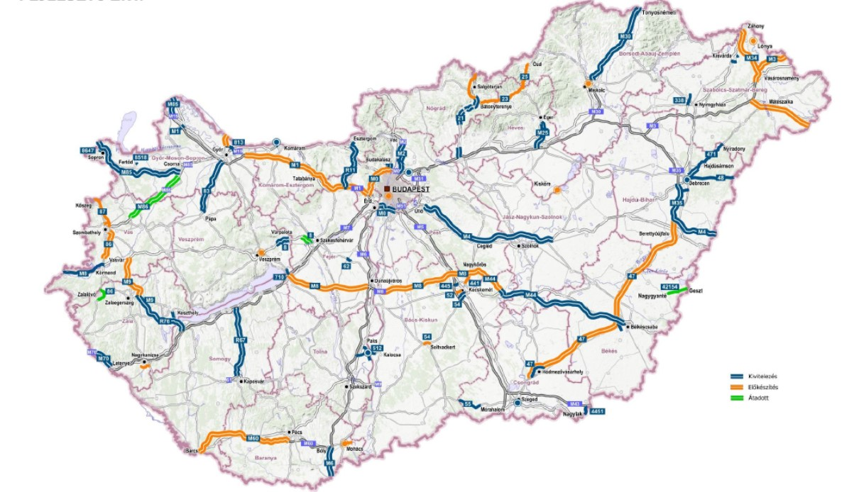
NIF Zrt. Közútfejlesztési projektjei 2014-20
Forrás: Juhász Zoltán László: Magyarországi útfejlesztések beruházói szemmel. Magyar Közlekedési Konferencia Eger, 2017. október 18.
19/41

Slide 20
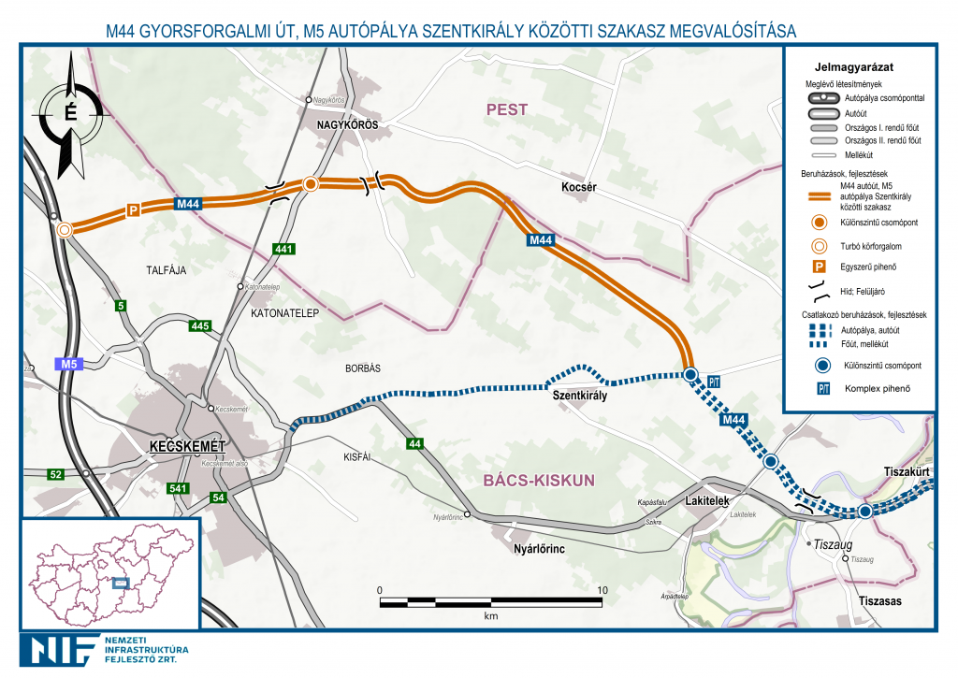
NIF Zrt. Közútfejlesztési projektje 2022
20/41

Slide 21
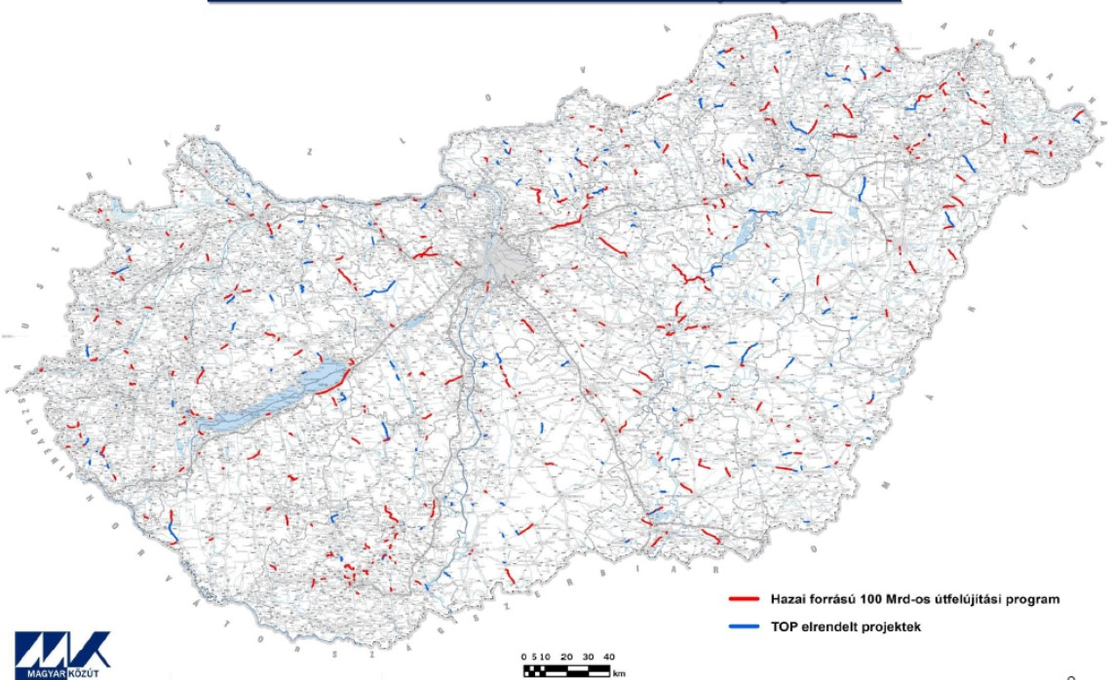
Magyar Közút NZrt. – felújítási projektek 2018
Forrás: Szilvai József Attila: Közút üzemeltetés és felújítás emelt szinten. Magyar Közlekedési Konferencia Eger, 2017. október 18.
21/41

Slide 22
Közlekedési hálózatok jellemzői
A közlekedési hálózatok általános jellemzői:
  csomópontok és szakaszok száma,
  hálózat-sűrűség (km / km², km / 1000 lakos),
  a hálózati elemek (szakasz, csomópont) típusa
  a hálózati elemek minősége, állapota
  a hálózati elemek kapacitása,
  a forgalom nagysága és összetétele,
  forgalmi teljesítmény ( Σ szakaszhossz * forgalom),
  eljutási idők (adott pontok között),
  hibatűrő képesség (kritikus szakaszok),
  csomóponti kapcsolati lehetőségek.
22/41

Slide 23
A hazai közúthálózat helyzete
Az ország útállománya közutakra és magánutakra oszlik. A közutak állami tulajdonú országos közutak és önkormányzati tulajdonú helyi közutak. Az országos közutak hossza 32 395 km + kb. 1000 km külterületi kerékpárút. A helyi közutak hossza mintegy 178 ezer km.
Az országos közúthálózat bonyolítja le az ország teljes közúti forgalmának kb. 75%-át. Forgalmi teljesítményben a gyorsforgalmi utak aránya hosszarányukhoz képest csaknem tízszeres.
Az országos közutak hosszának 27%-a településeken halad keresztül, tehát a települések helyi forgalmának lebonyolításában is jelentős szerepet játszanak.
23/41
Forrás: Magyar Közút Nonprofit Zrt. Országos közúti Adatbank 2013.

Slide 24
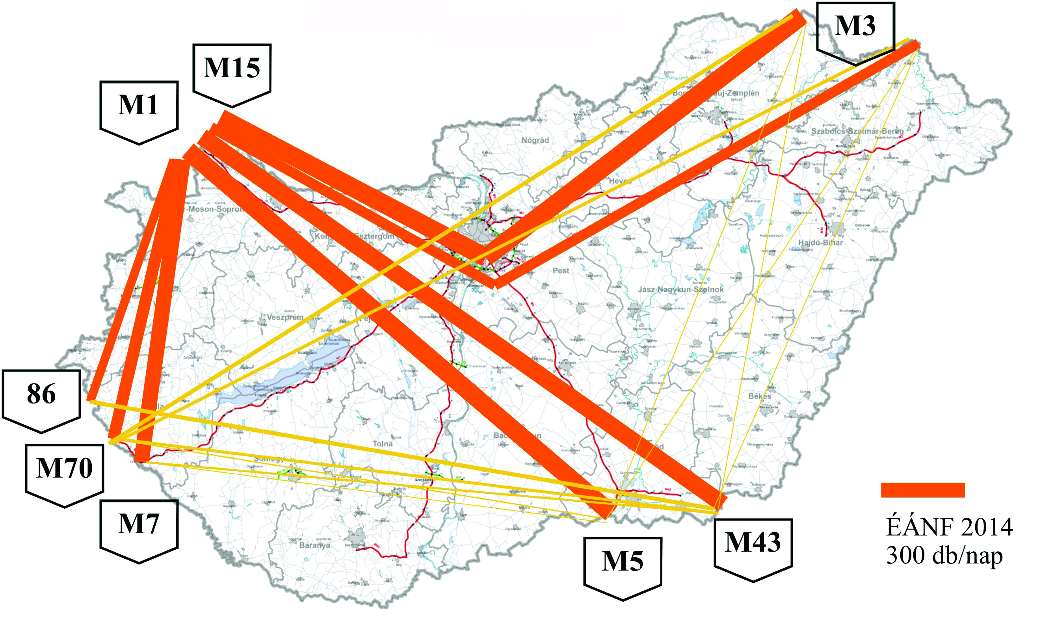
A hazai közúthálózat helyzete
Tranzit nehéz teherforgalom alakulása
Forrás: Gulyás A. – Lindenbach Á. – Nagy Á. – Tomaschek T.: Az autópálya-hálózat forgalmimenedzsment-tervének előkészítő vizsgálatai – forgalmi elemzések. Közlekedéstudományi Szemle 2016. december
24/41

Slide 25
Transz-európai hálózatok – „E” utak
Az európai „E” utakat meghatározó ENSZ EGB (Egyesült Nemzetek Szervezete Európai Gazdasági Bizottság, UN ECE) egyezmény: European Agreement on Main International Traffic Arteries (AGR) done at Geneva on 15 November 1975.
Egységes jelölés (Exxx), ajánlott kiépítettség szintek:
10, 20, 30, 40, 50, 60, számmal nyugat-keleti irányúak,
5, 15, 25, 35, 45, 55, 65 számmal észak-déli irányúak,
további számozással kiegészítő és összekötő szakaszok.
Hazánkat 2 254 km hosszban érintik "E" utak.
25/41

Slide 26
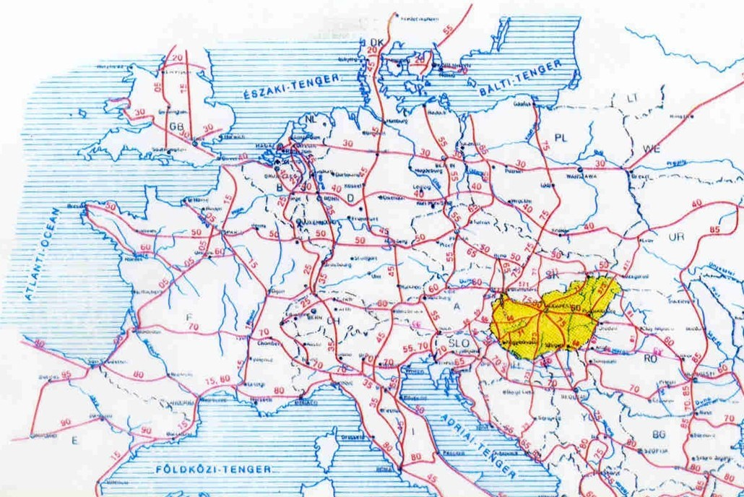
Transz-európai hálózatok – „E” utak
26/41

Slide 27
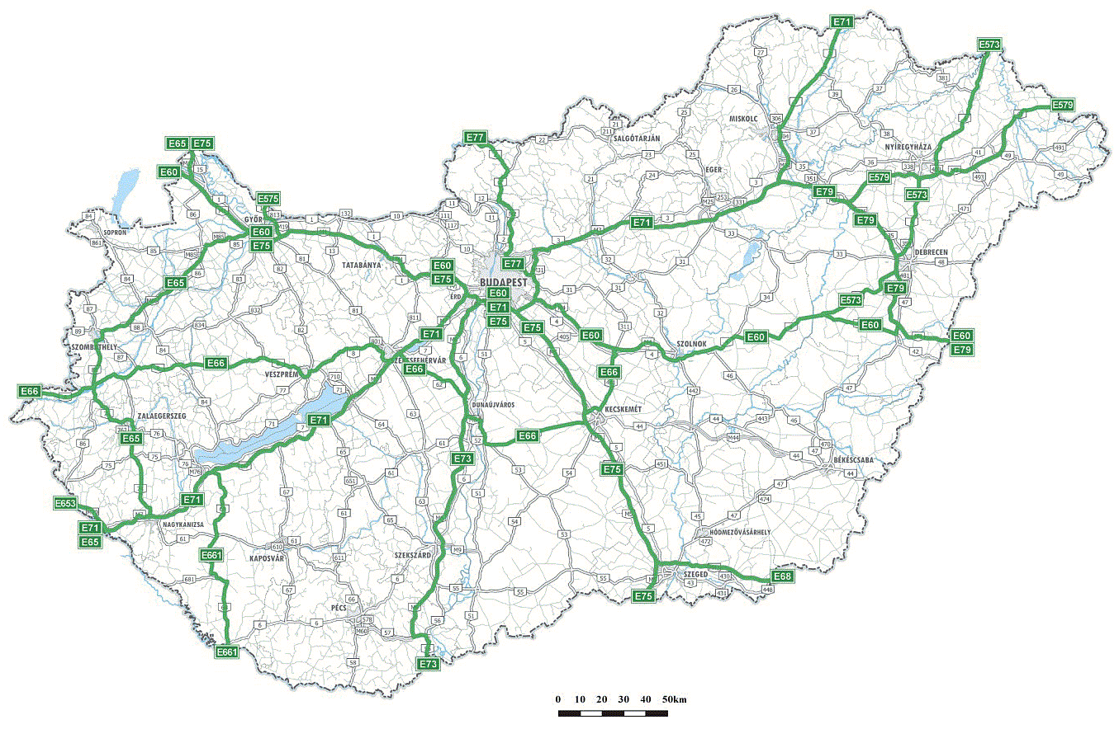
Transz-európai hálózatok – „E” utak
27/41
26_2021. (VI. 28.) ITM rendelet

Slide 28
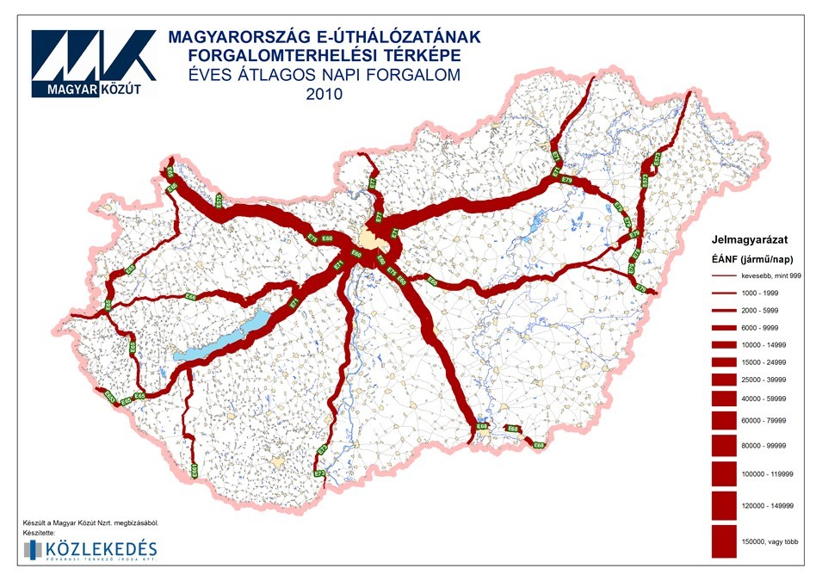
Transz-európai hálózatok – „E” utak
28/41
Forrás: Magyar Közút Nonprofit Zrt. Országos közúti Adatbank 2010.

Slide 29

Transz-európai hálózatok – TEN-T
A transz-európai közlekedési hálózatokról az EU 1996-ban, 2010-ben és 2013-ban adott irányelveket.
Az Európai Parlament és a Tanács 1315/2013/EU Rendelete (2013. december 11.) a transzeurópai közlekedési hálózat fejlesztésére vonatkozó uniós iránymutatásokról és a 661/2010/EU határozat hatályon kívül helyezéséről
29/41

Slide 30
Transz-európai hálózatok – TEN-T
A TEN-T törzshálózat (core network) 9 európai közlekedési folyosóból áll, melynek teljes kiépítését 2030-ig tervezik.
A törzshálózatot egy ahhoz csatlakozó átfogó közlekedési hálózat (comprehensive network) fogja teljessé tenni, aminek kiépítése 2050-re várható. Ez az átfogó hálózat az egész EU-t teljes körűen le fogja fedni, és biztosítja, hogy valamennyi régió elérhető legyen.
Mindkét fázis valamennyi közlekedési módot felöleli, azaz a közúti, vasúti, légi, belvízi és a tengeri közlekedést, valamint az intermodális platformokat.
30/41

Slide 31
TEN-T hálózati javaslat 2012
A TEN-T hálózati javaslat országonkénti értékelése Magyarországot kedvező helyzetben mutatja.
„Budapest, mint fő közlekedési csomópont földrajzi elhelyezkedéséből adódóan a törzshálózat nagyon sűrű. Tartalmazza szinte az összes olyan fő tengelyt és kiegészítő elemet, amelyek a következő évtizedek magyar fejlesztési terveiben szerepelnek. Ezek közé tartoznak a Duna és a dunai kikötők, valamint vasúti és közúti kapcsolatok Bécs, Bukarest, Belgrád, Zágráb, Ljubljana és Pozsony felé.
Magyarország eszerint nagyon jól lefedett mind hálózati, mind projekt szempontból!”
Forrás: Trans-European Transport Networks The TEN-T Core Network: Country by Country 2011. http://ec.europa.eu/transport/infrastructure/connecting/doc/revision/background-country.pdf
31/41

Slide 32
TEN-T hálózati javaslat 2017
A javasolt törzshálózati folyosók sematikusan ábrázolva
32/41

Slide 33
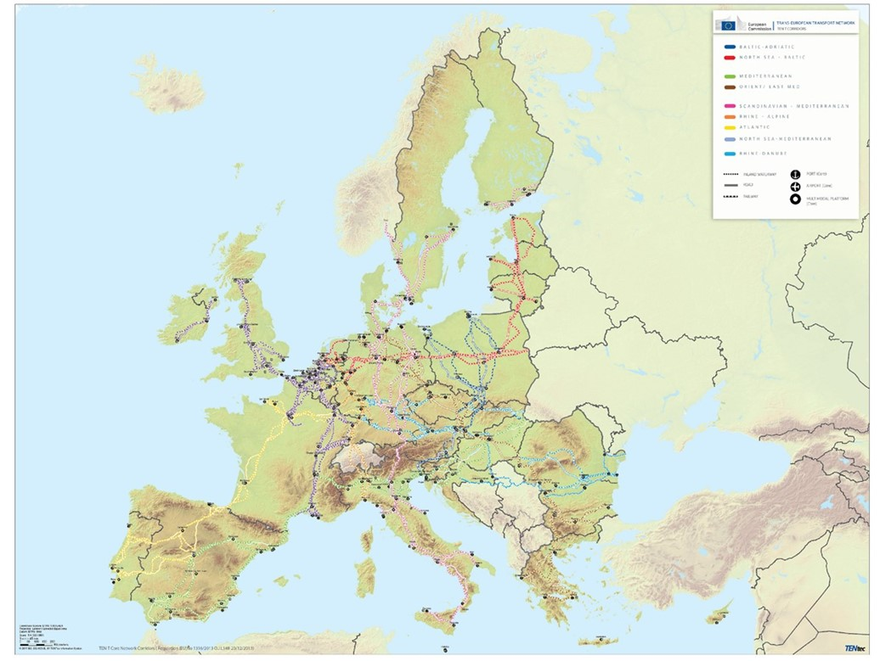
TEN-T folyosók 2017
33/41

Slide 34
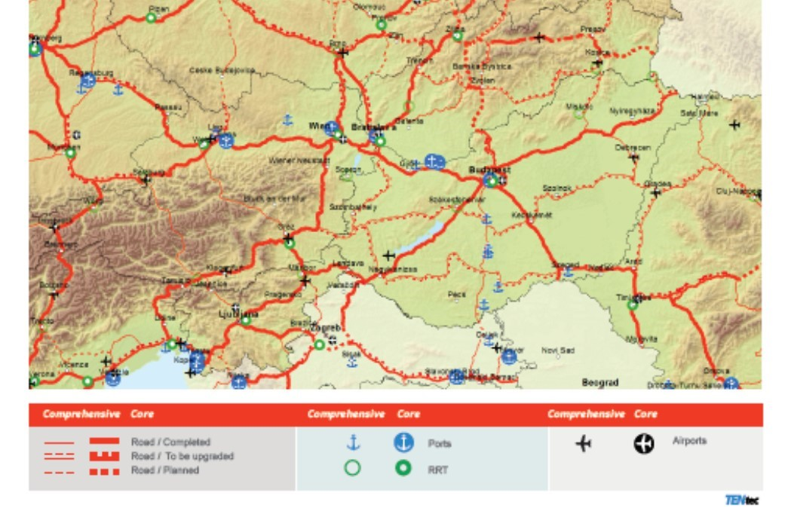
TEN-T folyosók 2017 – utak hazánkban
34/41

Slide 35
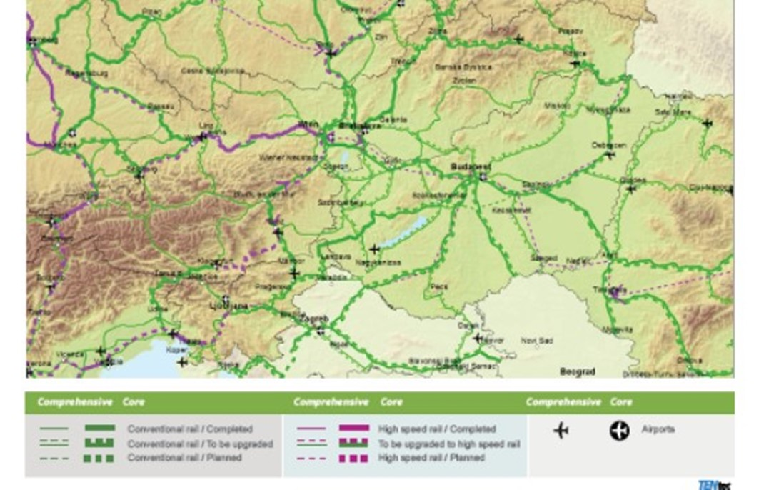
TEN-T folyosók 2017 – vasúti, légi hazánkban
35/41

Slide 36
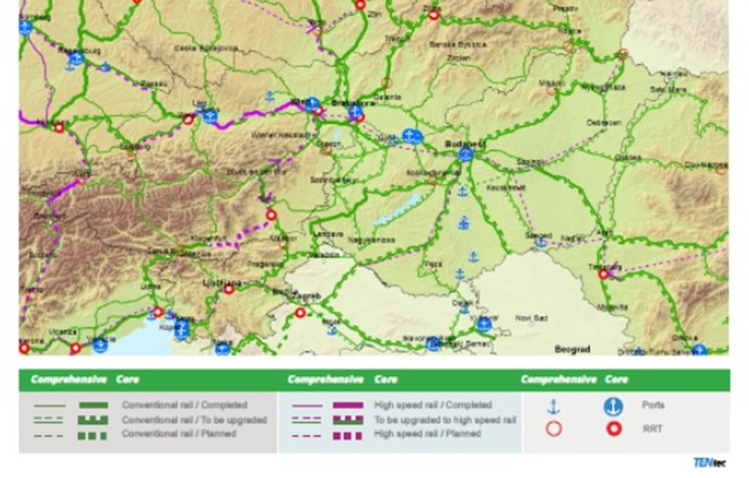
TEN-T folyosók 2017 – áruszáll. hazánkban
36/41

Slide 37
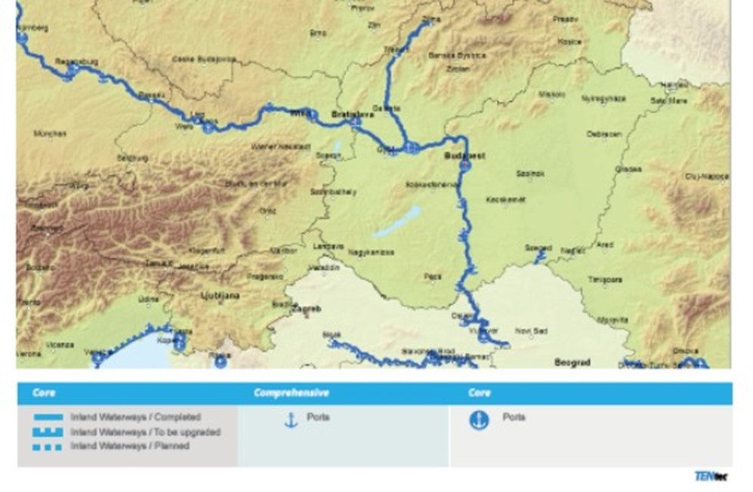
TEN-T folyosók 2017 – vízi utak hazánkban
37/41

Slide 38
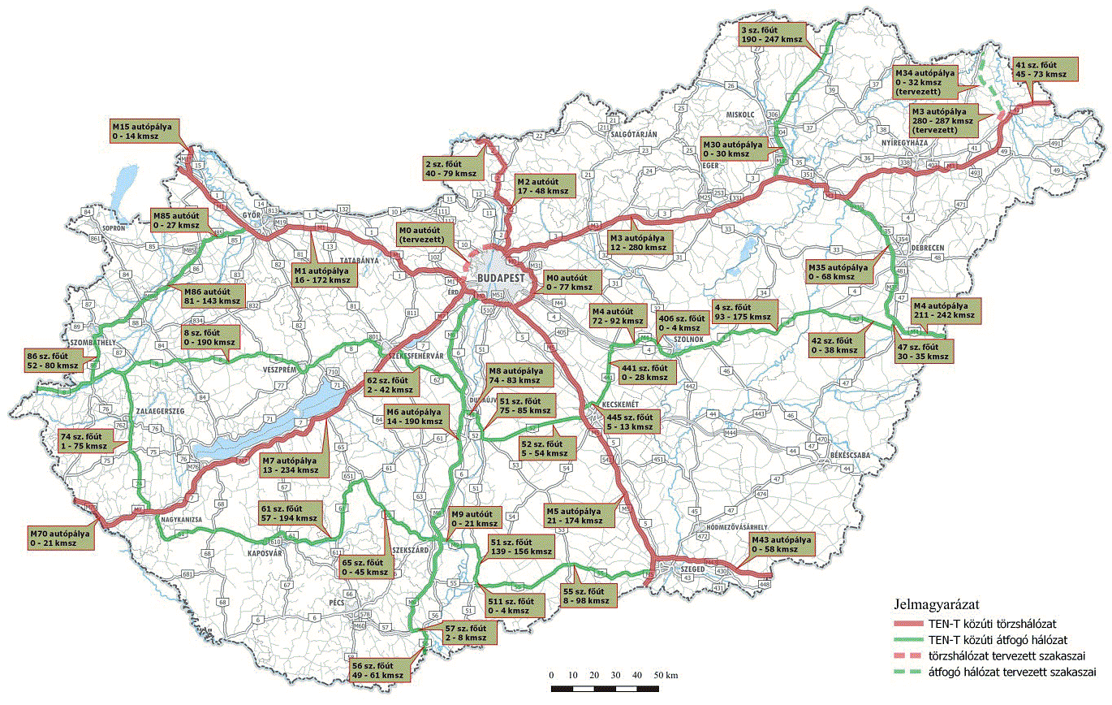
TEN-T folyosók hazánkban
38/41
26_2021. (VI. 28.) ITM rendelet

Slide 39
Az USA államközi autópálya hálózata
Az USA területén 62 fő államközi autópálya tengely található, melyből 27 kelet-nyugati és 35 észak-déli irányú. A 47 ezer mérföldes (76 ezer km) államközi (Interstate) autópálya hálózat nagy része az 1960-as és 70-es években épült, részben honvédelmi céllal, és nagymértékben segítette a gazdasági növekedést.
A teljes úthálózat 1 %-át képviselő államközi autópályákon bonyolódik az összes forgalmi teljesítmény 24 %-a és a nehéz teherfogalom 41 %-a. Az Interstate hálózat 32 %-át kitevő városi elemeket terheli a hálózat forgalmának 63 %-a.
Forrás: Transportation Reboot: Restarting America’s Most Essential Operating System http://ExpandingCapacity.transportation.org
39/41

Slide 40
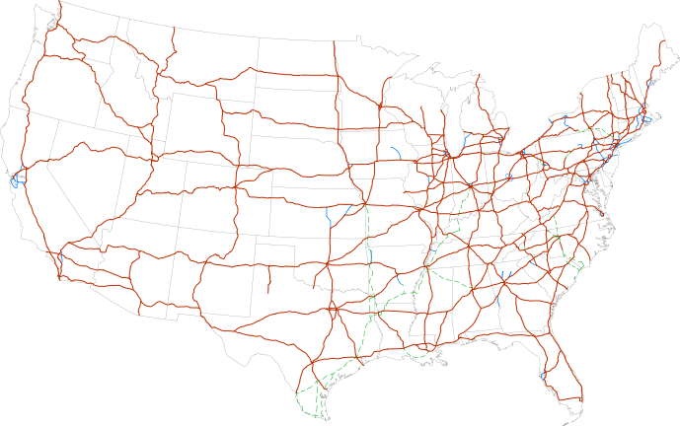

Az USA államközi autópálya hálózata
Forrás: http://en.wikipedia.org/w/index.php?title=File:Map_of_current_Interstates.svg&page=1
40/41

Slide 41
Köszönöm a figyelmet! dr. Gulyás András gulyasandras@hotmail.com
41/41

